Slide 1
Aristoteles – logiikan ja retoriikan yhteydestä
INFoisku 3 / SYKSY 2022

Slide 2
Filosofia, tiede, logiikka, retoriikka 1
”Kaupunkivaltioissa [=Polis], korostuneemmin kuin koskaan aikaisemmin tunnetussa maailmanhistoriassa, vapaat ja ainakin jossakin määrin tasaveroiset kansalaiset kokoontuivat harjoittamaan yhteiseen hyvään tähtäävää yhteistoimintaa …

Slide 3
Filosofia, tiede, logiikka, retoriikka 2
… siten, että päätökset tehtiin julkisen keskustelun kautta, … Varsinkin demokraattisissa kaupunkivaltioissa kaikkein olennaisinta oli julkinen keskustelu.” - puhetaito, retoriikka, väittely, dialektiikka

Slide 4
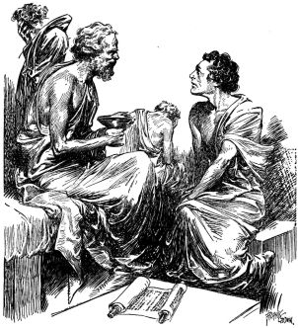
Filosofia, tiede, logiikka, retoriikka 3
”Poliittinen käytäntö on myös kreikkalaisen filosofian syntytausta. Varsinkin [demokraattisessa Ateenassa] keskeiseksi ongelmaksi nousivat uskomusten oikeuttaminen ja mielipiteiden perustelu erilaisissa keskusteluissa. Sokrates pyrki osoittamaan, että vaikka ihmiset esiintyvät asiantuntijoina, jotka tietävät kaikenlaista, ja suostuttelevat toisia hyväksymään kantansa, heidän väitteensä ovat huonosti perusteltuja, koska ne ovat ristiriidassa heidän muiden uskomustensa kanssa ja siten järjettömiä hyväksyä. …

Slide 5
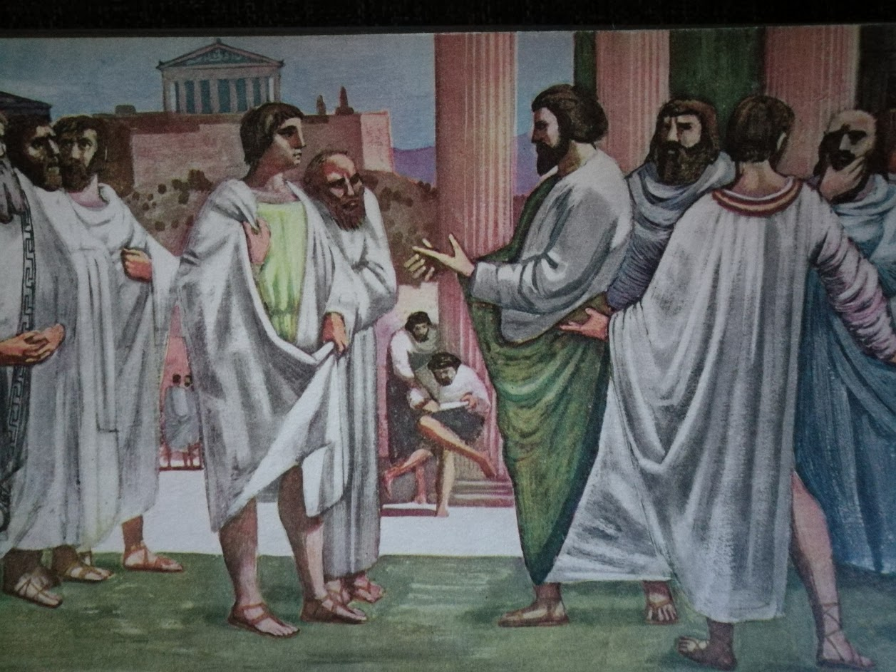
Filosofia, tiede, logiikka, retoriikka 4
… Sokrates julistautui sofistien ja puhetaidonopettajien vastustajaksi. Hän syytti näitä siitä, että he kiinnittävät huomion pelkästään toisten voittamiseen puolelleen, vaikka olennaista on se, ovatko ne asiat tosia, joita vakuuttelu koskee.”

Slide 6
Filosofia, tiede, logiikka, retoriikka 4
Tämä hieman karikatyyrinomaisesti esitetty vastakkainasettelu Sokrateen ja sofistien sekä vastaavasti filosofian ja retoriikan välillä on jatkunut nykyaikaan saakka.

Slide 7
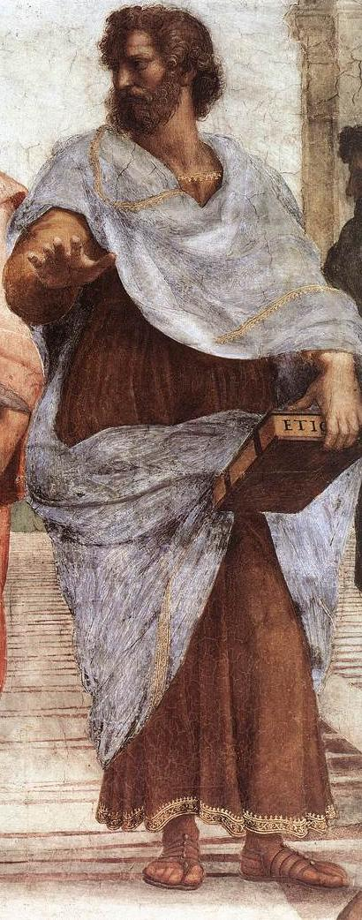
Aristoteles 1
Etsiessään käyttökelpoisia väittelystrategioita Aristoteles huomasi erityisen tehokkaiksi sellaiset argumentit, jotka vakuuttavat pelkän muotonsa ansiosta: asemasi väittelyssä on vahva, jos pystyt esittämään argumentin, joka pakottaa vastustajan hyväksymään johtopäätöksen sillä perusteella, että tämä on ensin hyväksynyt sen lähtökohdat.

Slide 8
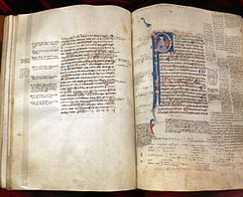
Aristoteles 2
Näiden argumenttien voima ja sovellettavuus perustuu juuri siihen, että niiden pätevyys ei ole mitenkään sidoksissa premissien sisältöön; pelkkä oletus premissien totuudesta pakottaa hyväksymään johtopäätöksen.
Näin syntyi teoria syllogistiikasta.
Aristoteleen logiikka on näin ajateltuna luonnollisen päättelyn systematisointia.

Slide 9
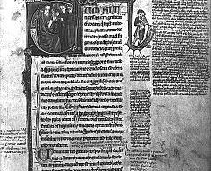
Aristoteles 3
Aristoteleen teoria väitelauseiden välttämättömille seuraussuhteille perustuvasta todistamisesta on lajissaan ensimmäinen.
Vaikka lukuteoriaa ja geometriaa koskeva matemaattinen tutkimus oli runsasta jo ennen sitä, ei niihin liittyvä todistaminen perustunut järjestelmälliseen todistamisen muotojen teoriaan vaan oli luonteeltaan enimmäkseen epämuodollista.

Slide 10
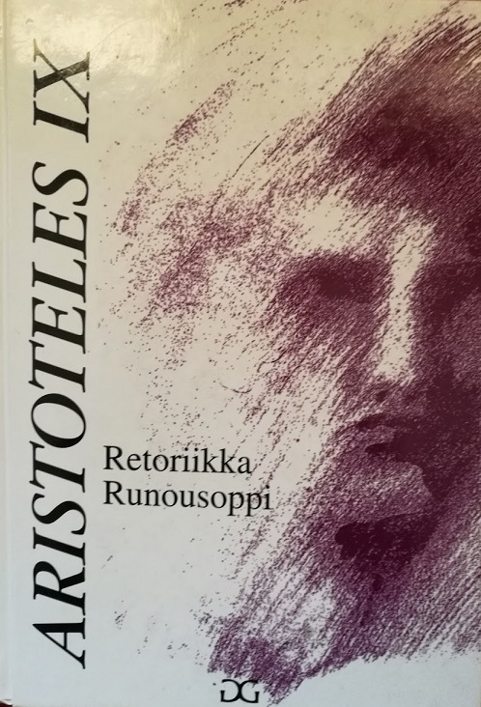
Aristoteles 4
Teoksessaan Retoriikka Aristoteles katsoi, että retoriikka tuli perustaa sille yleiselle argumentoinnin teorialle, jota hän oli kehitellyt logiikkaa koskevissa teoksissaan.
Hänen esittämänsä jälkivaikutukseltaan huomattavan luokittelun mukaan hyvällä puhujalla täytyy olla hallussaan kolmenlaisia vakuuttamisen välineitä: luonteeseen (ethos), tunteisiin (pathos) ja argumentteihin (logos) liittyviä.

Slide 11
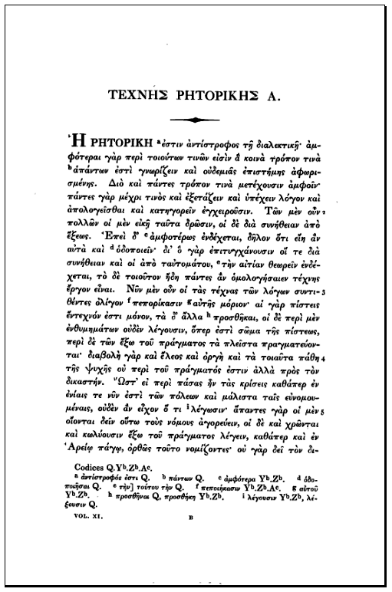
Aristoteles 5
Näistä viimeinen ryhmä on perustava.
Puhujan on kyllä osattava esittää itsensä luonteeltaan arvostusta ansaitsevana ja luottamusta herättävänä henkilönä ja kyettävä herättämään yleisössään asiansa kannalta oikeansuuntaisia tunteita.
Tämä ei kuitenkaan onnistu, ellei hän osaa esittää perusteita ja todisteita näkemyksensä tueksi.

Slide 12
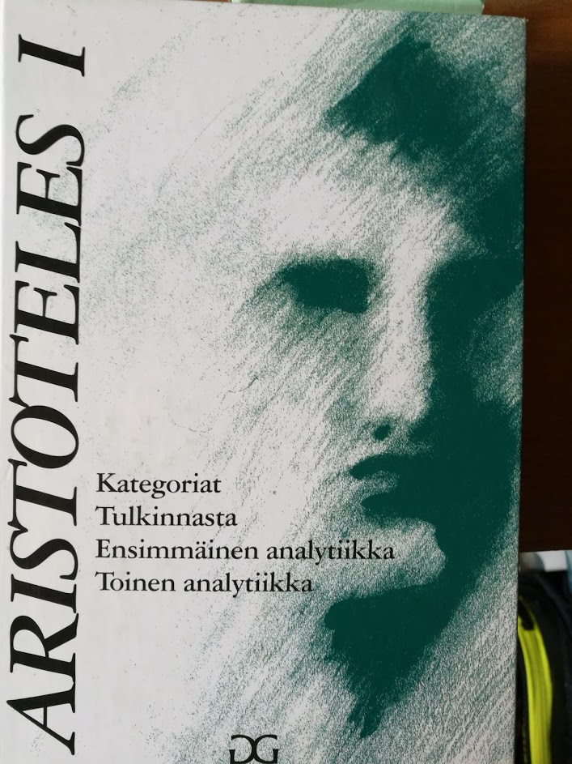
Aristoteles 4
Siksi puhujan on tunnettava vakuuttavan argumentoinnin keinot ja retoriikan teoria on rakennettava argumentoinnin teorian pohjalle.
’Toisessa analytiikassa’ Aristoteles soveltaa syllogistista mallia tieteenteoriaan; hän katsoi näet syllogistiikan antavan riittävät välineet tieteellisen tiedon esittämiseen ja todistamiseen.

Slide 13
Kirjallisuutta
Aristoteles, Kategoriat. Tulkinnasta. Ensimmäinen analytiikka. Toinen analytiikka, Teokset I, Gaudeamus 1994.
Aristoteles, Retoriikka. Runousoppi, Teokset IX, Gaudeamus, Helsinki 1997.
Juti, Riku, Tiedon filosofia antiikista nykyaikaan, Gaudeamus, Helsinki 2013.
Palonen, Kari & Hilkka Summa (toim.), Pelkkää retoriikkaa, Vastapaino, Tampere 1996.

